Slide 1
Lorient
Vus Présente Le musée De L’Ermitage

Slide 2
Le musée d'État de l'Ermitage est un musée situé à Saint-Pétersbourg, au bord de la Neva. Fondé en 1764, c'est le plus grand musée du monde en termes d'objets exposés

Slide 3
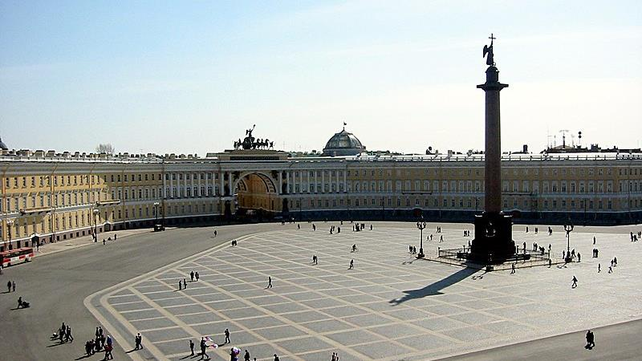
Bâtiment D’Etat Major

Slide 4
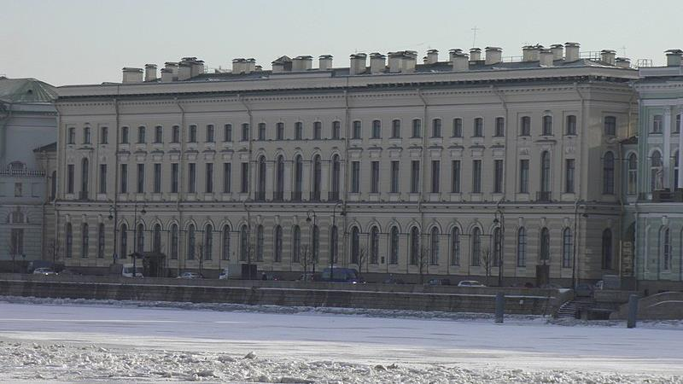
Vue Du Grand Ermitage

Slide 5
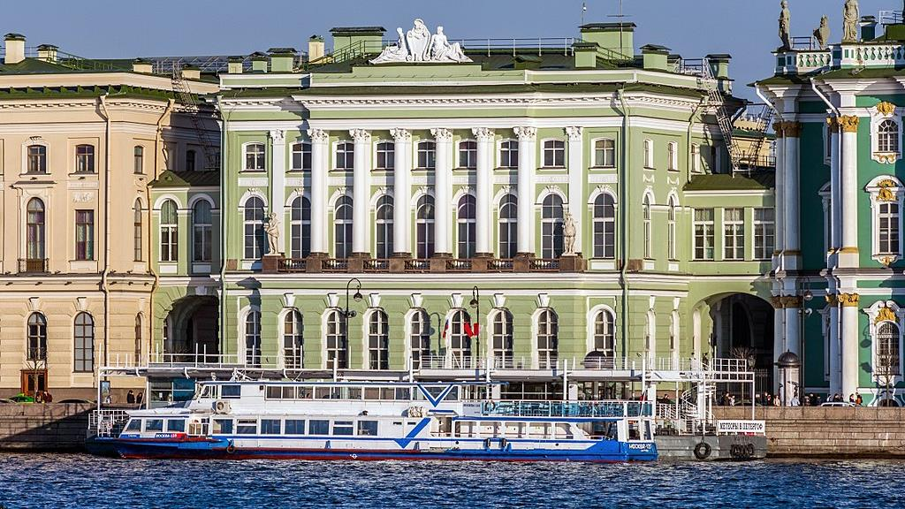
Vue Du petit Ermitage

Slide 6
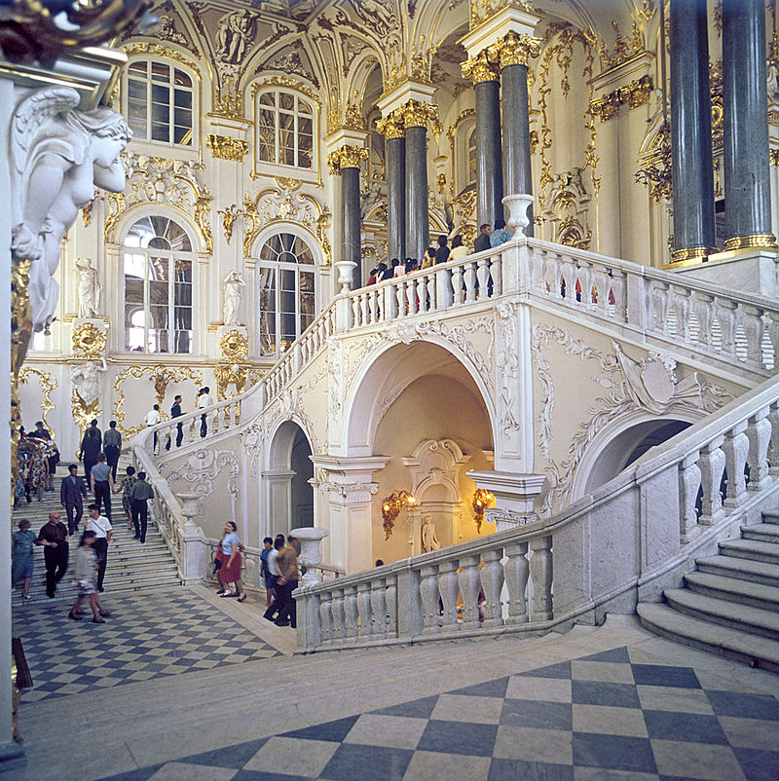
Le Grand Escalier de L’Ermitage Dit < Escalier du Jourdain >

Slide 7
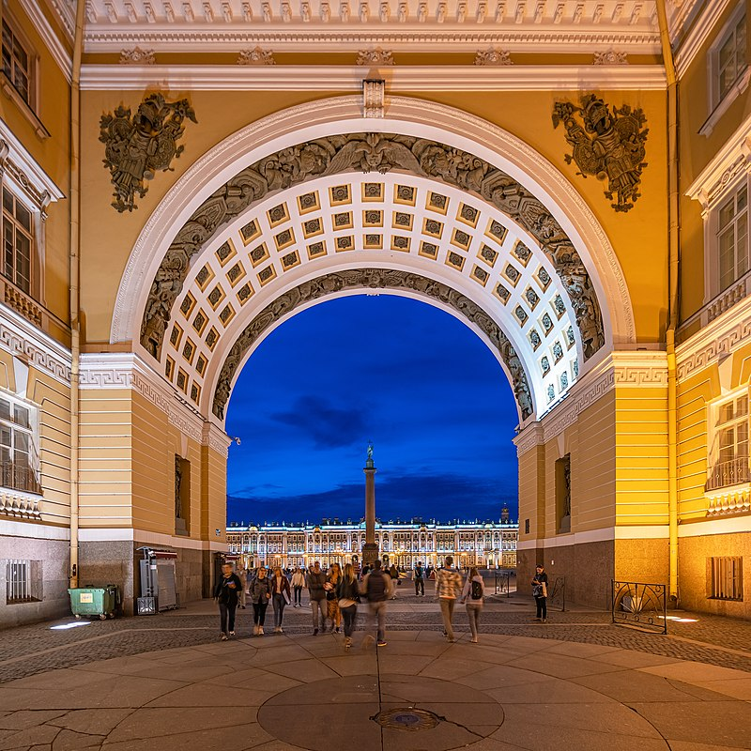
Vue Du Palais D’Hiver et du Bâtiment d’Etat Major

Slide 8
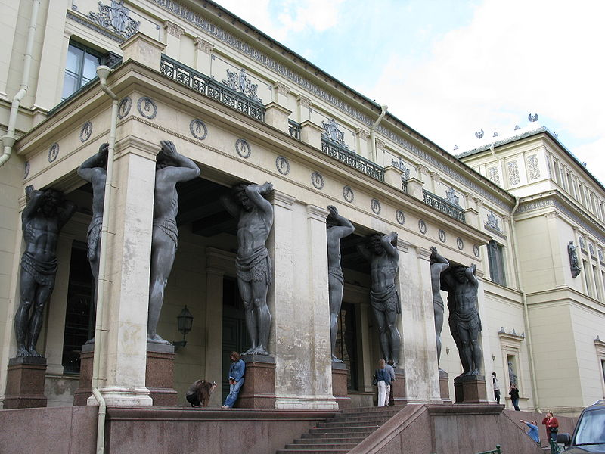
Le Nouvel Ermitage et son portique soutenu par des Atlantes

Slide 9
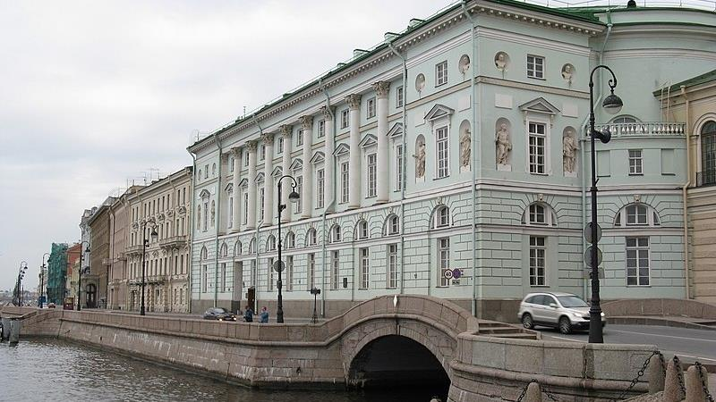
Théâtre De L’Ermitage

Slide 10
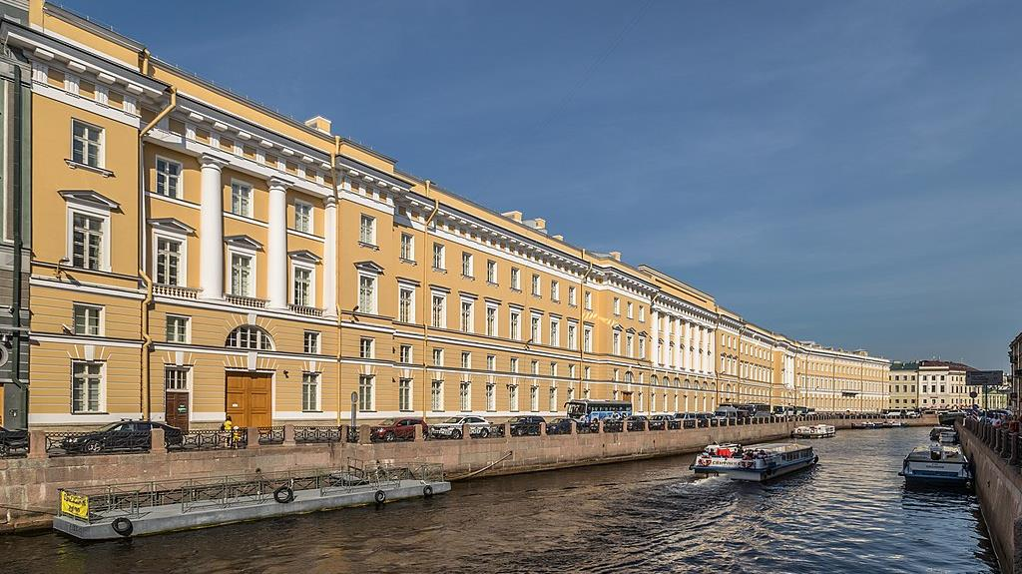
Palais De L’Etat major

Slide 11
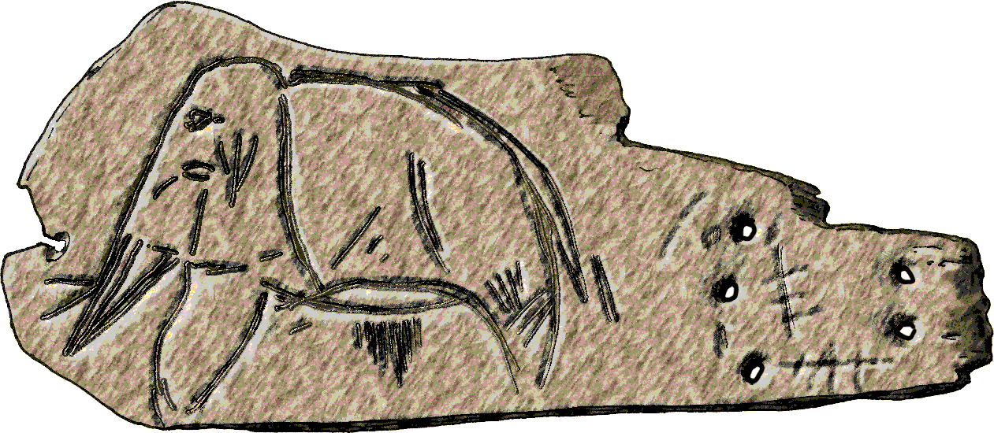
Défense De Mammouth Gravée

Slide 12
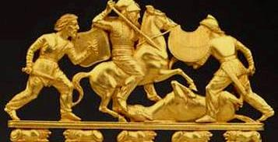
Peigne Scythe

Slide 13
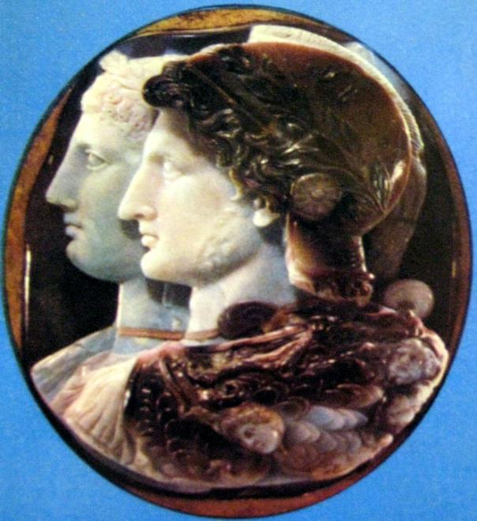
Camée des Gonzague

Slide 14
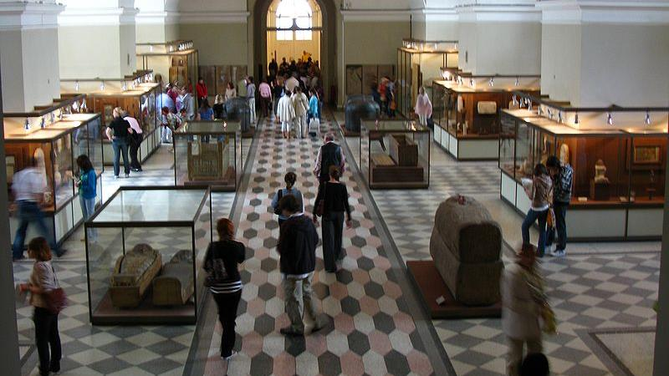
Salle des Antiquités Egyptiennes

Slide 15
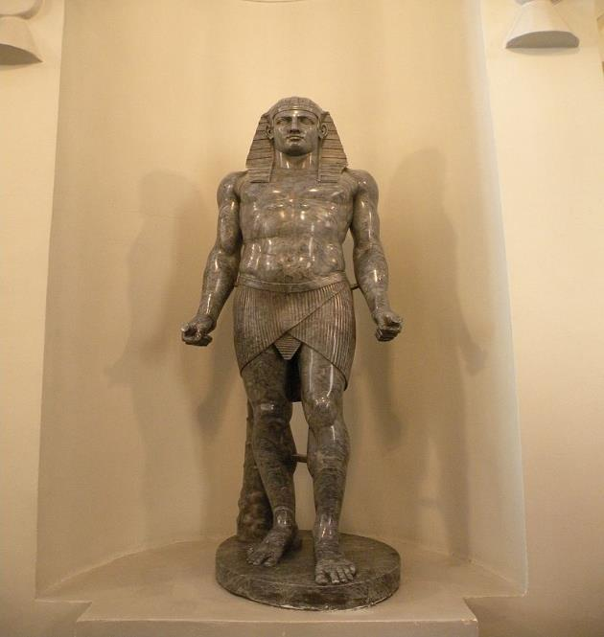
Statue Egyptienne

Slide 16
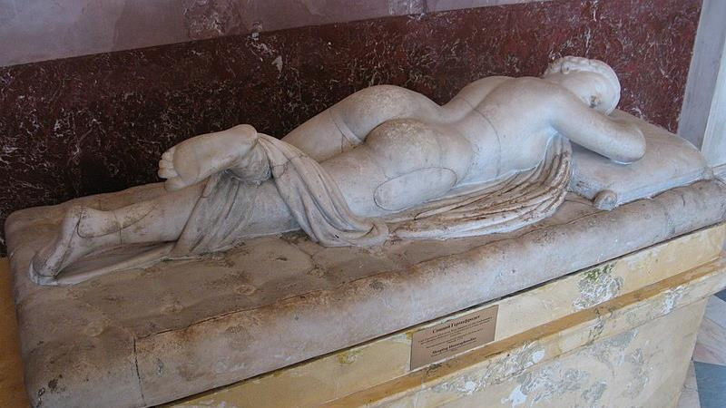
Hermaphrodite endormi

Slide 17
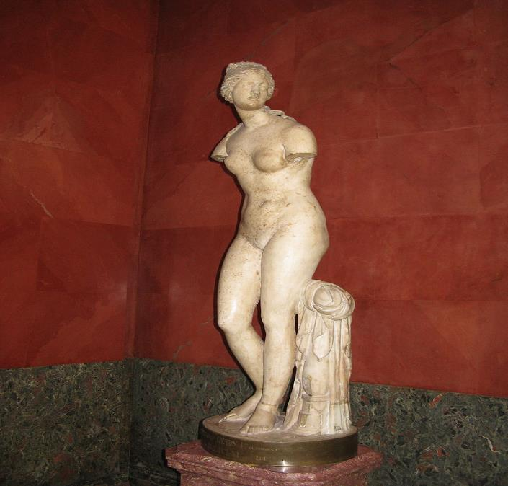
Vénus Tauride

Slide 18
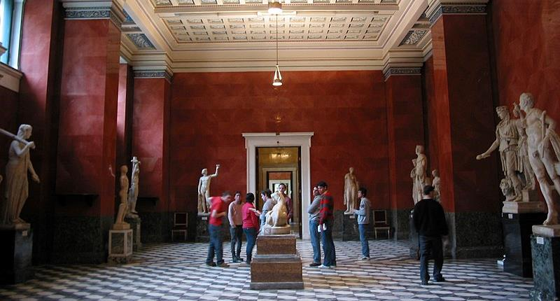
Hall De Dionysos

Slide 19
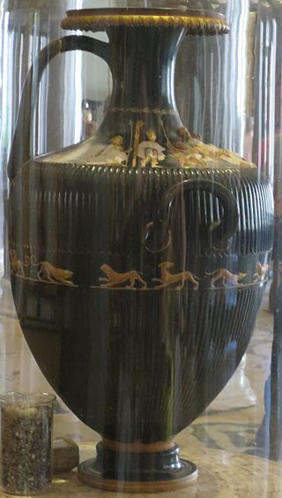
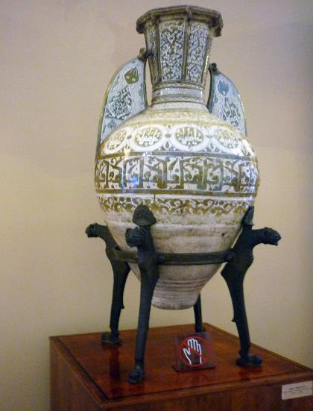
Hydrie de Cumes connue sous le nom de Regina Vasorum
Le Vase Fortuny ,Céramique hispano-mauresque Du XIV Siècle

Slide 20
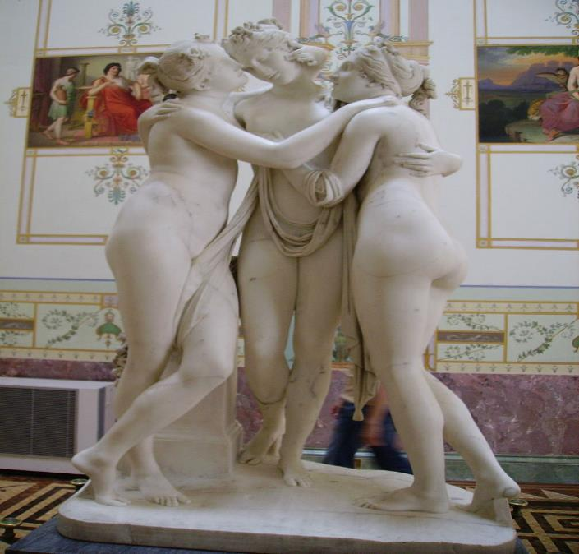
Antonio Canova , Les Trois Grâces

Slide 21
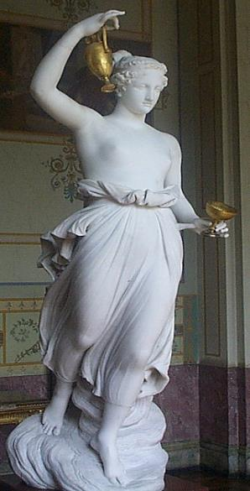
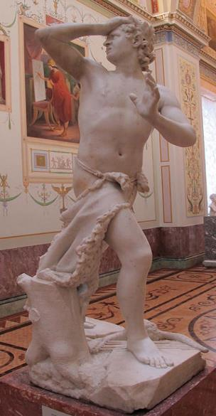
Canova ( Hébé )
Canova ( Orphée )

Slide 22
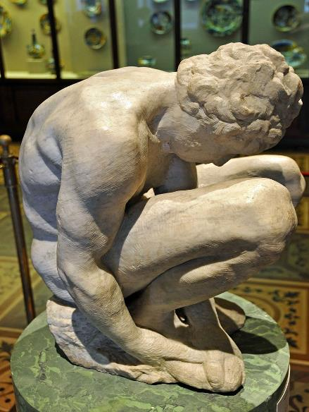
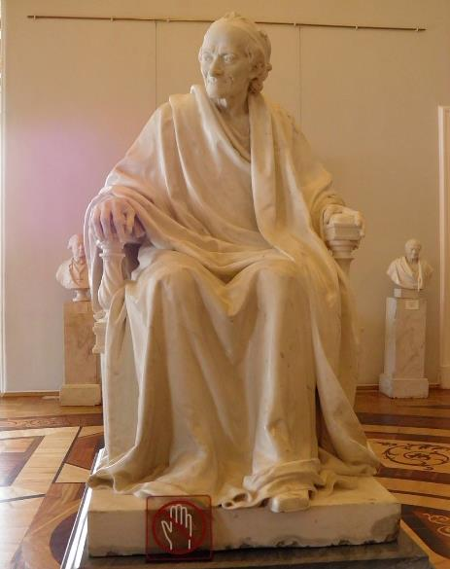
Garçon Accroupi ( Michel Ange )
Jean Antoine Houdon ( Voltaire Assis )

Slide 23
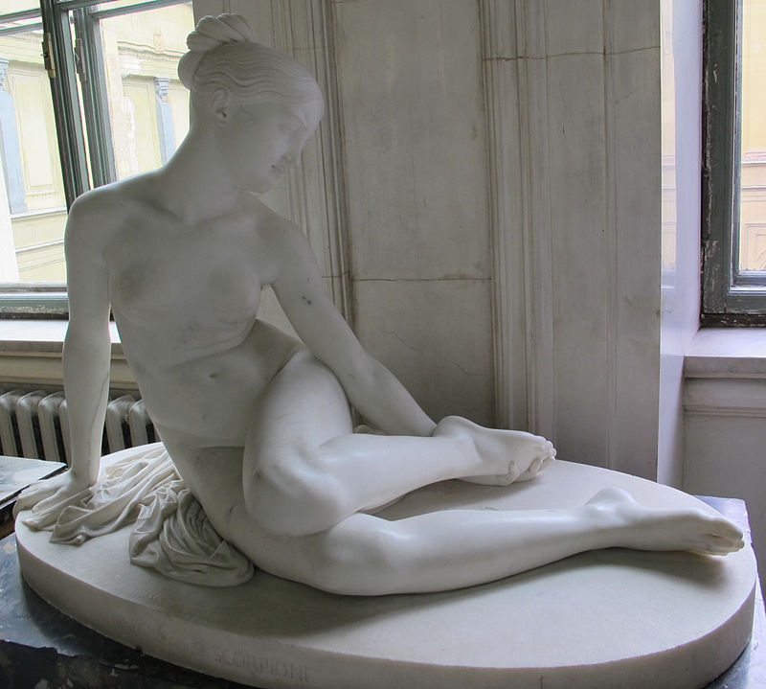
Nymphe

Slide 24
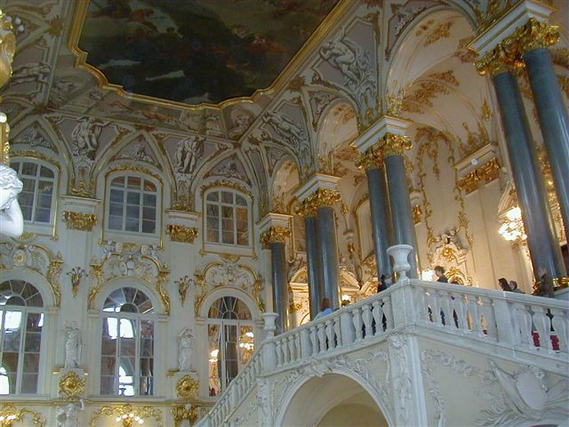
Intérieur Du Musée

Slide 25
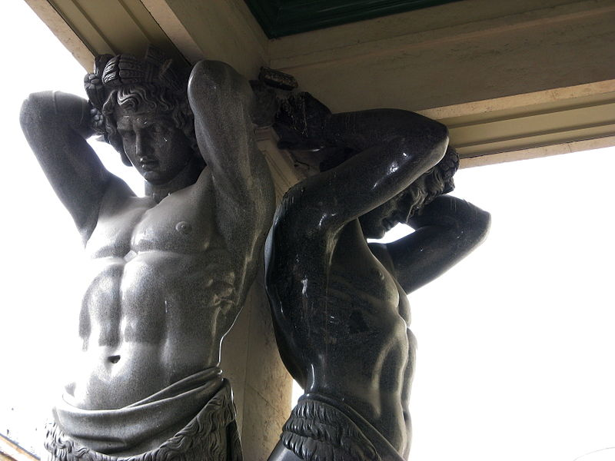
Les Atlantes Du Nouvel Ermitage

Slide 26
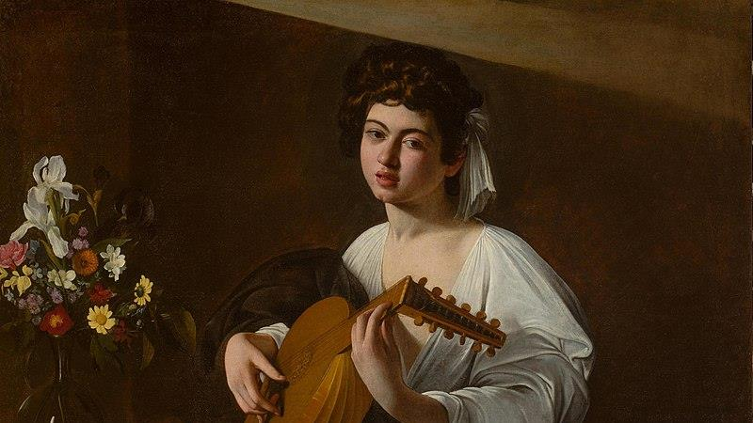
Le Joueur De Luth (Le Caravage)

Slide 27
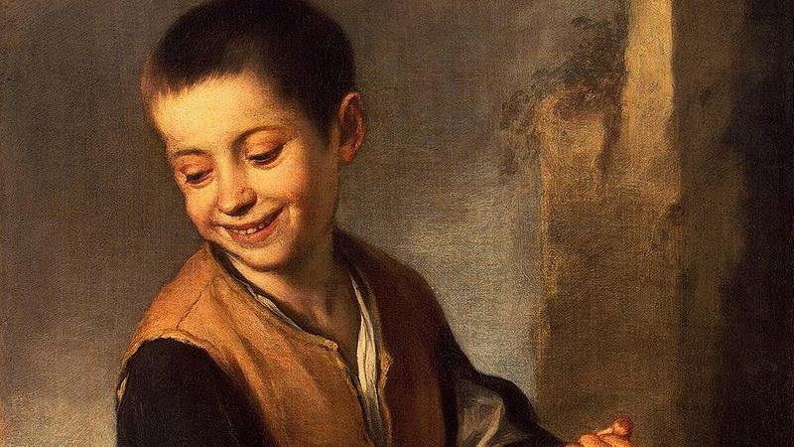
L’Enfant Et Le Chien ( Murillo )

Slide 28
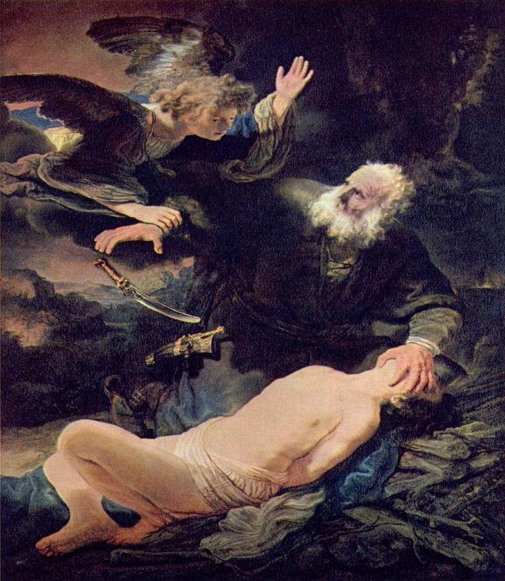
Le sacrifice d’Abraham ( Rembrandt )

Slide 29
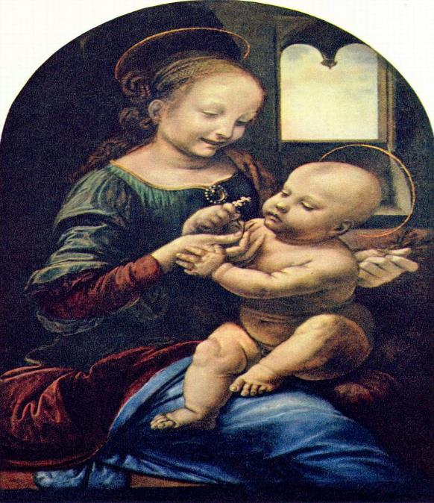
Léonard De Vinci ( Madonna Bernois) ( 1480 )

